Slide 1
Школа №4 представляет
Маршрут №9

Slide 2
Памятник Михаилу Тверскому
Михаил Ярославович - великий тверской князь. Прославился своими деяниями во благо родного края. Боролся с Юрием Долгоруким за звание Великого князя Руси. Однако по стечению обстоятельств племянница хана и жена Московского князя - Колчанка (Агафья) скончалась на территории Твери. Поэтому Тверской князь добровольно поехал в Орду, ожидая смерти. За заслуги перед Отечетсвом был причислен к лику святых.

Slide 3
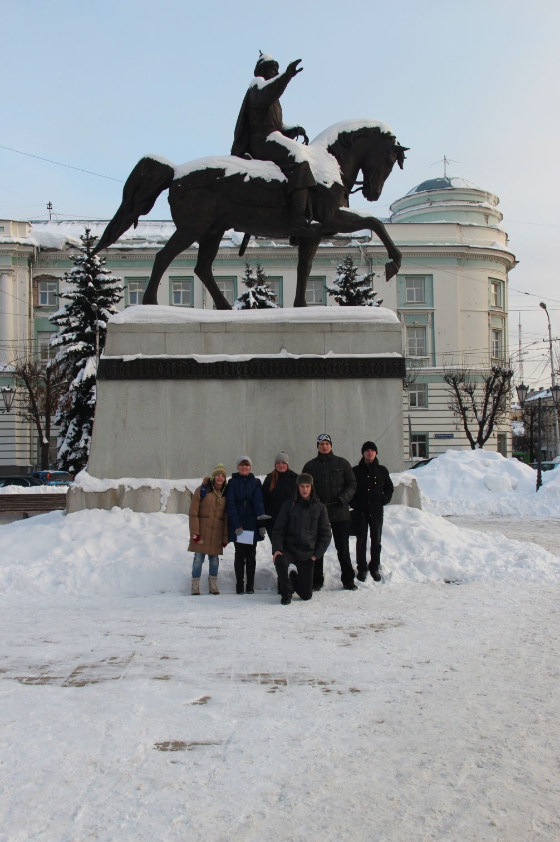

Slide 4
Музей Салтыкова-Щедрина
В доме, где некогда проживал вице-губернатор Твери - Михаил Евграфович, ныне находится посвященный ему музей. В нем находится своеобразное панно-окно, созданное Валерием Чумаковым.

Slide 5
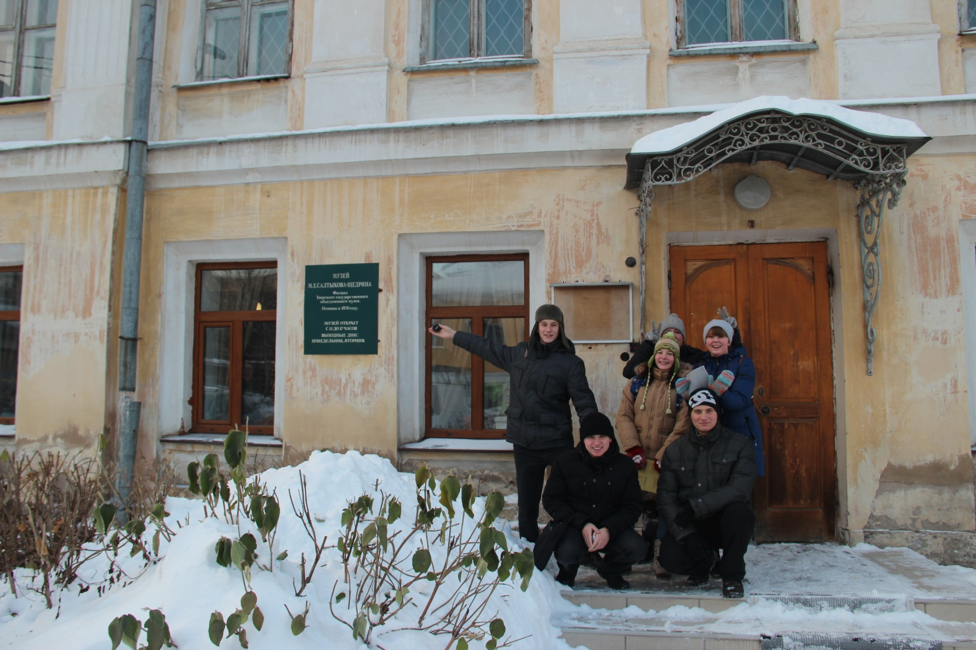

Slide 6
Фонтан в городском саду
Как и много лет назад, фонтан сохранился и до наших времен. Несмотря на то, что он был видоизменен, он все-равно продолжает радовать глаз теплыми летними вечерами, конечно, уже без звука оркестра.

Slide 7
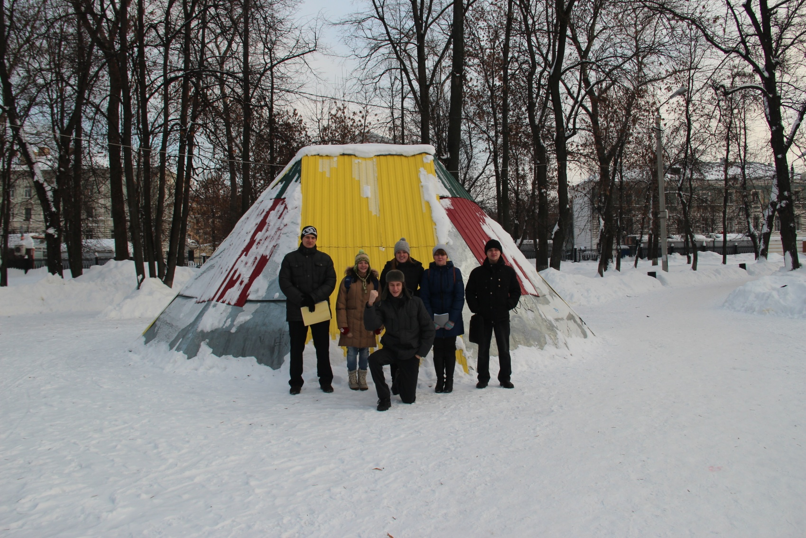

Slide 8
Косая Новоторжская улица
От площади Михаила Тверского расходится несколько улиц, а именно: Новоторжская, Советская и улица Вольного Новгорода, в прошлом Косая Новоторжская. В отличии от Советской и Новоторжской она не параллельна реке Волге, а находится под углом в 45 градусов.

Slide 9
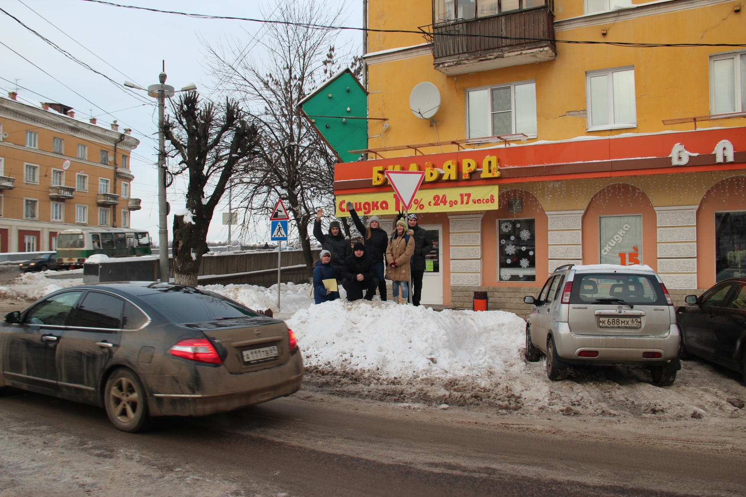

Slide 10
Гимназия №6
Много зданий изменяли свое назначение и название на протяжении века. Однако Гимназия №6 не меняла своего значения, она всегда оставалась образовательным учреждением. Сначала была женским коммерческим училищем, во время войны была госпиталем, а в настоящее время стала гимназией.

Slide 11
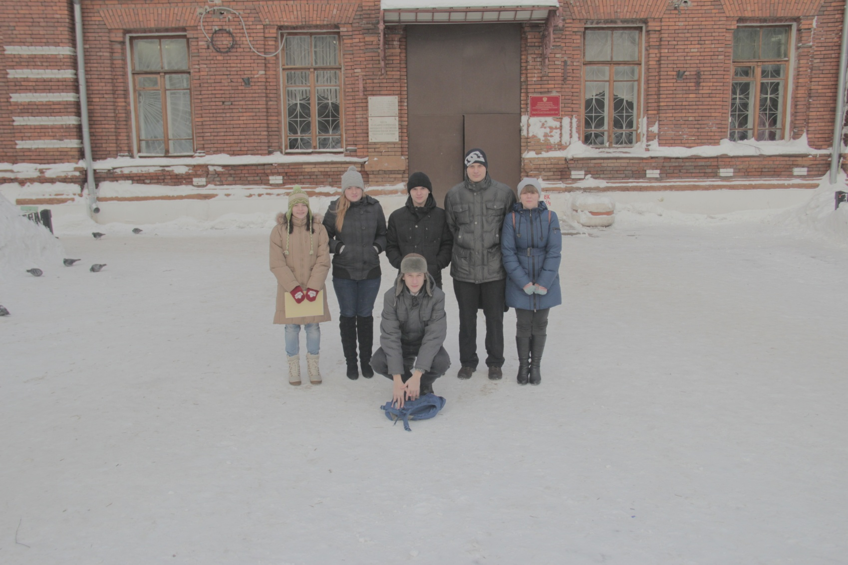

Slide 12
Кабинет вице-губернатора Твери
М.Е. Салтыкова-Щедрина
Михаил Евграфович совмещал в себе два удивительных начала: политическое и творческое. Он написал такие произведения, как «Как мужик двух генералов прокормил», «Дикий помещик» и другие. В то же время был мудрым и здравомыслящим руководителем города, работая на том месте, где и ныне находится администрация Твери, а именно на площади Ленина. Его можно отнести к величайшим людям Тверской земли.

Slide 13
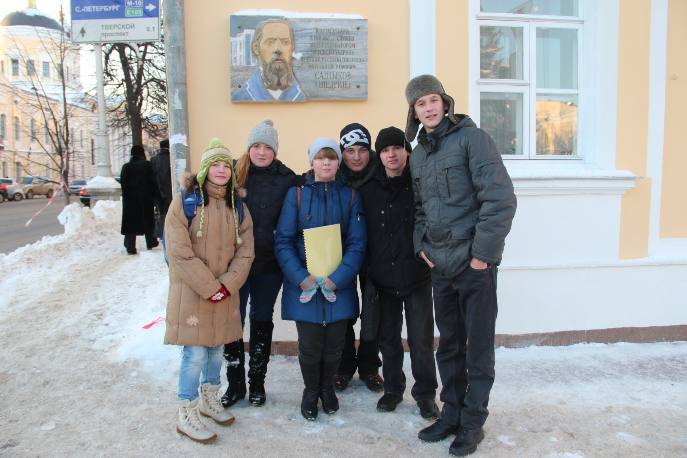

Slide 14
Скорбященская церковь
    Церковь строилась с 1780 по 1792 на деньги прихожан. Это единственный храм с ротондальной основой и семигранным алтарем. В 1970 была проведена реконструкция. По статусу Приходская церковь. За свою историю терпела пожары. Примечательно то, что капитан команды школы №4 Анисимов Егор был крещен в этой церкви.

Slide 15
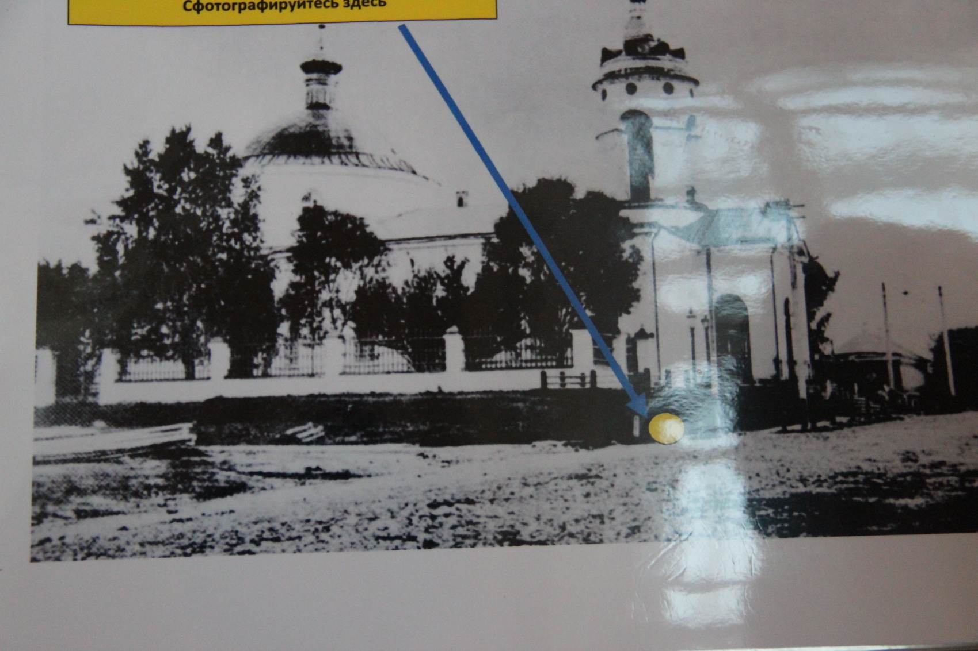
В прошлом веке

Slide 16
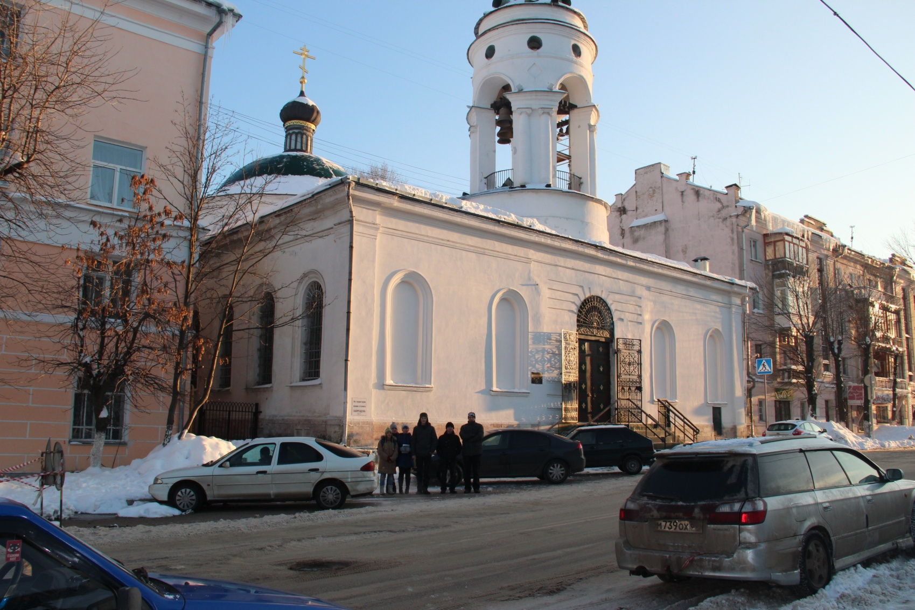
В наши дни

Slide 17
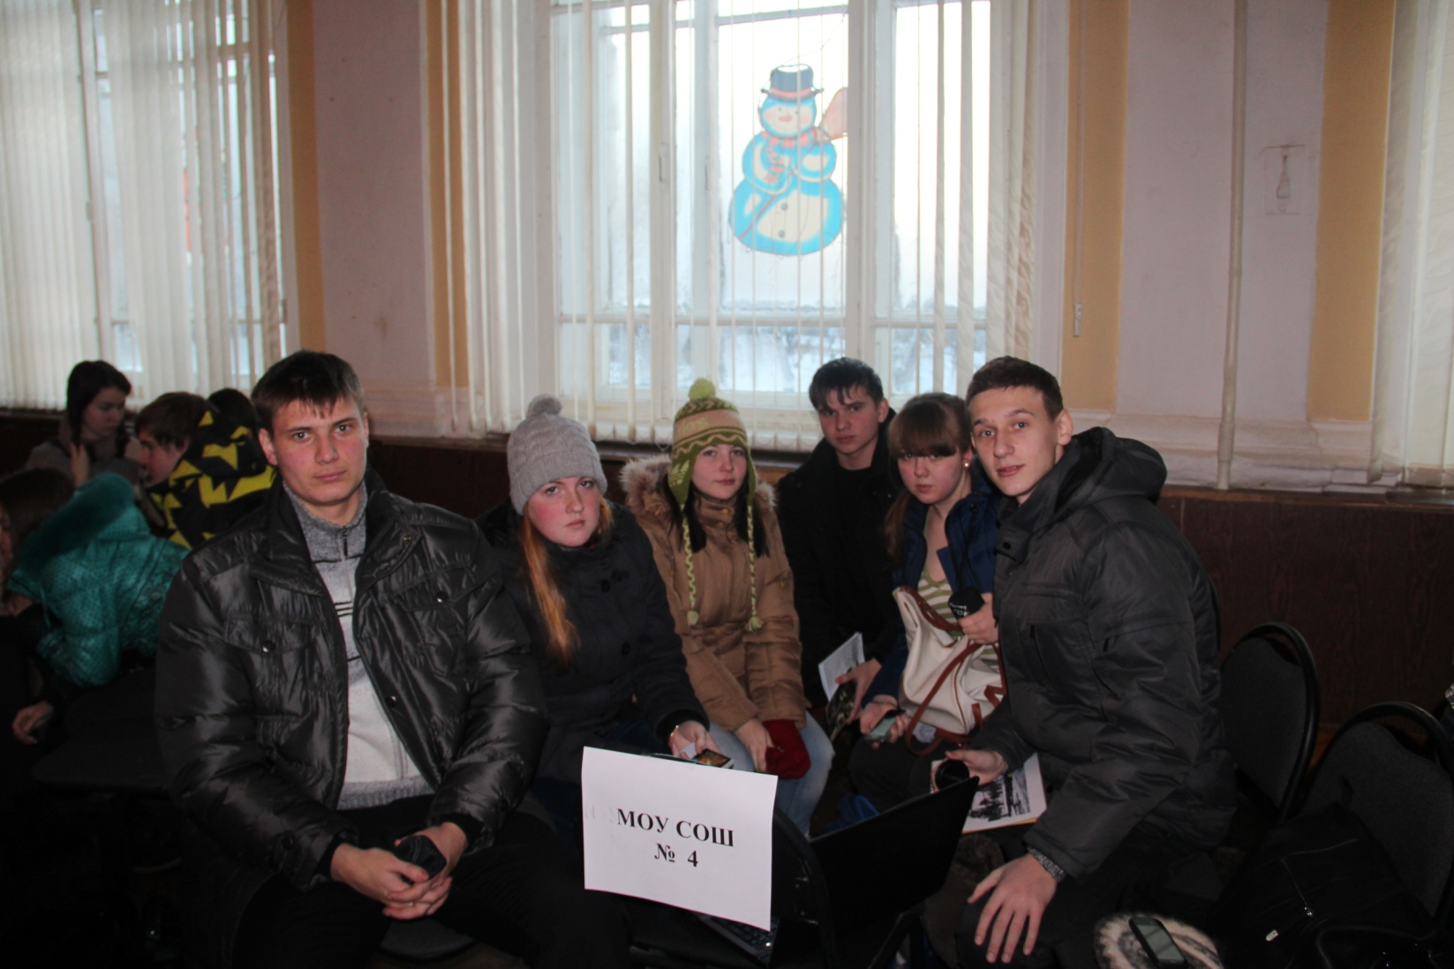
Команда школы №4 по достоинству оценила первый этап игры

